Slide 1
银保护造成的镀镍白点
汇报人：程海

Slide 2
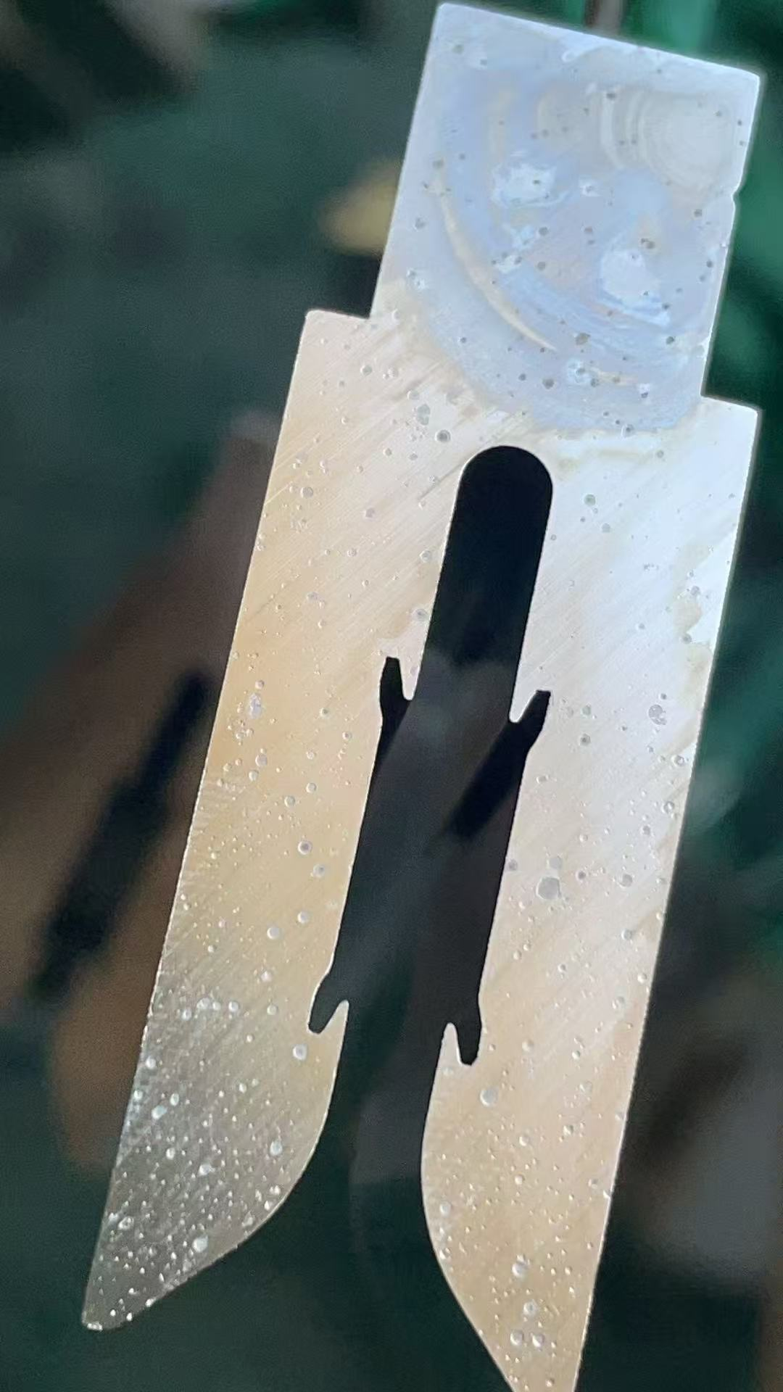
圆点状漏镀

Slide 3
银保护如何影响前面的镀镍
01
挂具夹带

Slide 4
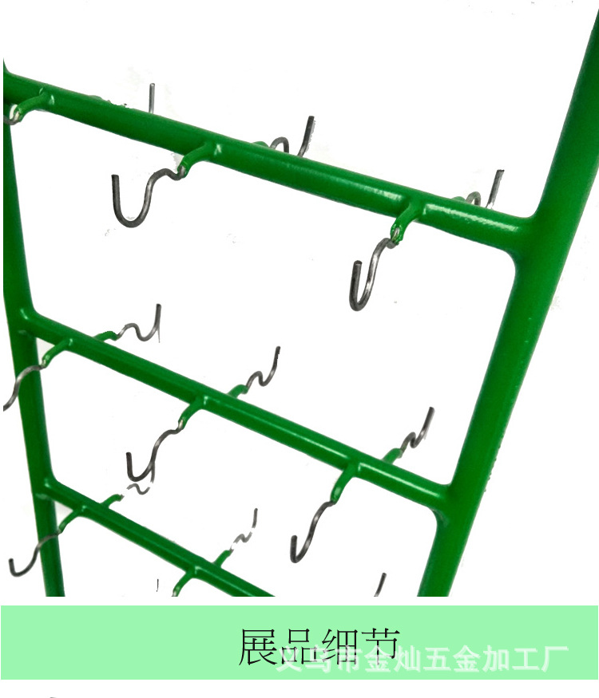
包胶老化，形成夹缝，夹带银保护
成因

Slide 5

银保护的成分
01
主成分十八硫醇，其他为溶剂和成膜剂
02
硫醇不溶于水，需要溶解溶解。60度以上会逐渐散开，低温的时候呈猪油状

Slide 6
单击此处添加标题
挂具循环
硫醇凝固，随挂具一起进入前处理
吸附产品上
悬浮在溶液中，镀的过程吸附到产品上
02
01
03
04
挂具老化
释放到溶液中
形成夹缝，镀镍后再镀银，之后做保护，会夹带银保护
在除油槽和化学镍槽有释放出来

Slide 7




解决方法
1
2
定期更换挂具或重新涂胶
挂具用银保护退除剂加温浸泡
3
4
热水加超声波清洗挂具
使用更好的保护胶，并避免高温烘烤

Slide 8
感谢观看
汇报人：程海

